Slide 1
Fremmedsprog og it
Bente Meyer, Aalborg Universitet, København, bm@learning.aau.dk
Mads Bo-Kristensen, Vejle Kommune madbo@vejle.dk

Slide 2
Tre pointer
It er med til at øge børns fremmedsprogskompetencer
Det it-baserede læringsmiljø er globalt – engelsk er hovedsproget
Børn lærer sproget hurtigere hvis de tidligt har adgang til at producere og interagere meningsfuldt på sproget

Slide 3
Emma og Emil…

Slide 4
Personlige og intuitive teknologier

Slide 5
Også i daginstitutionen…

Slide 6
Børns brug af internet i DK
98 % har adgang til internet hjemme
74 % internetadgang på eget værelse
81 % bruger internet hver dag
Børn er i gennemsnit 7 år ved internetdebut

Slide 7
Børns internetvaner og fremmedsprog

Slide 8
Børn og unge møder engelsk og andre sprog på nettet…
F.eks når de:
Spiller
Søger information
Kommunikerer med andre

Slide 9
Det vil sige:
Børnene er ikke sproglige begyndere, når de starter i skole
De er vant til at agere og kommunikere globalt
De bruger sproget som et middel – ikke som et mål i sig selv

Slide 10
Hvad betyder det for sprogundervisning i en globaliseret verden?

Slide 11
International tendens ift engelskundervisning siden 1990erne:
Fra fremmedsproglig kompetence til tosproglig kompetence
Fra fremmedsproglig kompetence til grundkompetence
Engelsk som ‘begyndersprog’ i indskoling og daginstitutioner
(Graddol 2006)

Slide 12
Strategiske satsninger på engelsk og it kompetencer globalt:
Engelsk og it er grundkompetencer i videnssamfundet
Engelsk og it er med til at skabe kompetente samfundsborgere og konkurrencedygtige nationer

Slide 13
Argumenter for engelsk fra første klasse?
Sprogligt kompetenceløft i globaliseret verden
Udnytte børnenes nysgerrighed omkring og erfaringer med sprog
Imødekomme forældres forventninger til hvad skolen skal kunne tilbyde børn i en globaliseret uddannelseskultur

Slide 14
Gode betingelser for tidlig sproglæring
Alderssvarende didaktik (lærerkompetencer)
Motivation
Kontinuitet
Feedback
It og visuelle/sansebaserede måder at lære på
(f.eks Edelenbos et al 2006)

Slide 15
Hvad kan it tilbyde i begynderundervisningen ?
Interaktion
Multimodalitet
Sprogligt ‘input’
Hurtigt feedback
(f.eks Nutta et al. 2002)

Slide 16
Hvad arbejdes der f.eks med i begynderundervisningen?
Konkrete og dagligdags emneområder
Sprog og handling
Musisk-kreative aktiviteter (sange, rim, spil)
ordforråd
Selvtillid og kommunikationsfærdighed

Slide 17
Nye udfordringer for lærerne
Alderssvarende didaktik
Integration af it
Differentiering og inklusion
Nye læremidler

Slide 18
Nye muligheder i sprogundervisningen

Slide 19
Integrerede og intuitive teknologier

Slide 20
Web 2.0 og elevproduktioner

Slide 21
Nye læremidler

Slide 22
Hvad har vi fokus på i dag (‘Prøv selv’):
Eleven som producent (web 2.0)
Legende og kreative tilgange til sproget
Forskellige læremidler

Slide 23
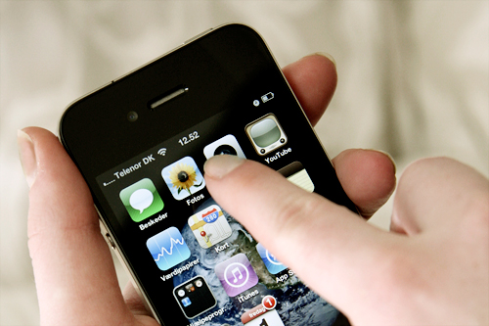
En rejse i digitale universer
Fokus på engelsk
Skoletube og Google Apps
Før – under - efter

Slide 24
Web 2.0 – Produktion og deling

Slide 25
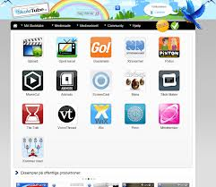
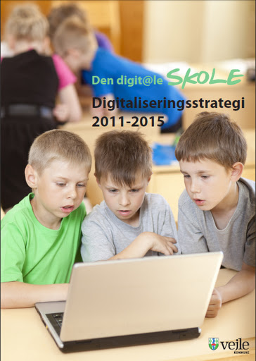
Web 2.0 for børn

Slide 26
Lav jeres egen filmkanal

Slide 27
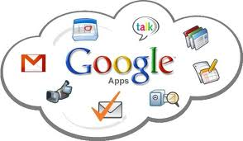
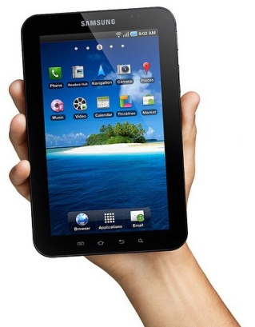
Google Apps for skoler

Slide 28
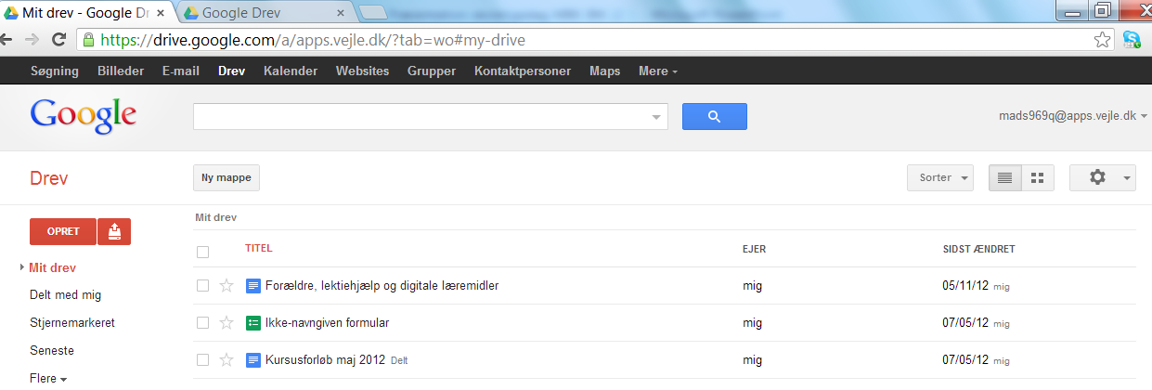
Google Apps for skoler

Slide 29
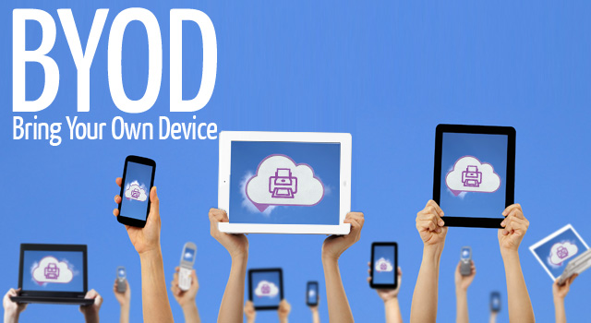
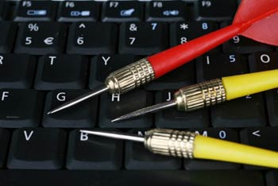
3 ord om læring i Skyen
Før – under – efter
Digital kultur i og udenfor klassen

Slide 30
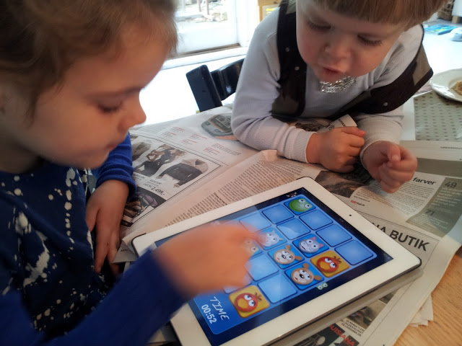
Meningsfuld digital interaktion og produktion
Prøv selv (1)
Instruktion og spørgsmål til overvejelser
www.sprogit.blogspot.com

Slide 31
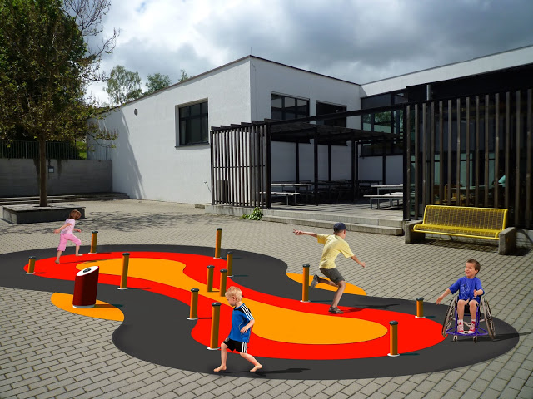
Digital interaktion og produktion
Prøv selv (2)
Instruktion og spørgsmål til overvejelser
www.sprogit.blogspot.com

Slide 32
Opsamling og spørgsmål

